Slide 1


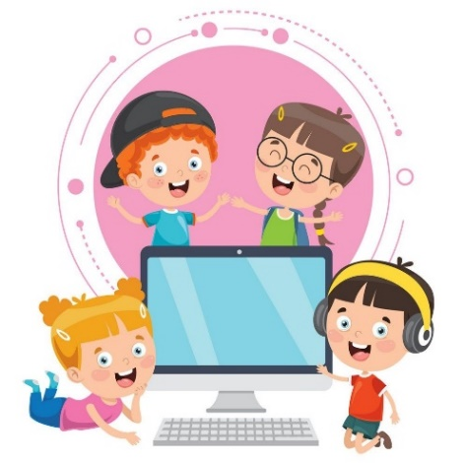
BÀI
4

Slide 2
HOẠT
ĐỘNG 1
MỞ ĐẦU

Slide 3
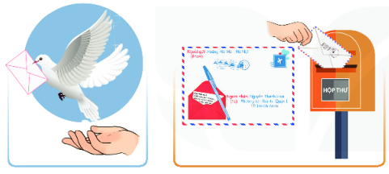
Trong suốt chiều dài lịch sử, con người đã nghĩ ra nhiều cách trao đổi thông tin với nhau: dùng chim bồ câu đưa thư, gửi thư qua bưu điện, sử dụng điện báo, điện thoại,…Thế kỉ XX đã mang đến cho chúng ta Internet, giúp tạo ra nhiều kênh trao đổi thông tin rất hữu ích, nhanh chóng,…Một trong số đó là mạng xã hội.
Em biết được điều gì sau khi đọc xong đoạn văn bản trên?
→ Giao lưu xã hội tăng nhanh khi có sự xuất hiện của Internet.

Slide 4
HOẠT
ĐỘNG 2
HÌNH THÀNH KIẾN THỨC

Slide 5
NỘI DUNG
Mạng xã hội - Kênh trao đổi thông tin phổ biến trên Internet
01
Thực hành: Sử dụng mạng xã hội
02

Slide 6
1
Mạng xã hội - Kênh trao đổi thông tin phổ biến trên Internet

Slide 7

THẢO LUẬN
Quan sát SGK và trả lời các câu hỏi sau:
Ở lớp 6 em đã biết cách sử dụng Internet để nhận và gửi thông tin. Đó là cách nào?
1
Em có biết cách trao đổi thông tin nào trên Internet đang được sử dụng nhiều nhất không? Tại sao?
2

Slide 8

a. Các kênh trao đổi thông tin trên Internet
Từ khi Internet ra đời, việc trao đổi thông tin trên Internet ngày càng trở nên phổ biến và đóng vai trò quan trọng trong đời sống của chúng ta.
Một số kênh trao đổi thông tin phổ biến trên Internet hiện nay là: thư điện tử, diễn đàn (Forum), mạng xã hội,... Thông tin trên Internet được liên tục cập nhật, chúng tồn tại với nhiều dạng khác nhau như dạng văn bản, hình ảnh, âm thanh, video, phần mềm,...
b. Mạng xã hội
Mạng xã hội là một cộng đồng trực tuyến để mọi người có thể tương tác với nhau. Cách tổ chức mạng xã hội phổ biến nhất để người sử dụng tham gia là dưới dạng các website. Tuỳ theo mục đích, các trang mạng xã hội có thể cung cấp những cách thức giao tiếp khác nhau như: tin nhắn riêng tư, đưa ra nhận xét trên trang của bạn bè, đăng ảnh và video lên, thảo luận học tập, chơi trò chơi trực tuyến,...
Ví dụ một số website mạng xã hội được phân loại theo mục đích như trong Bảng 4.1.

Slide 9
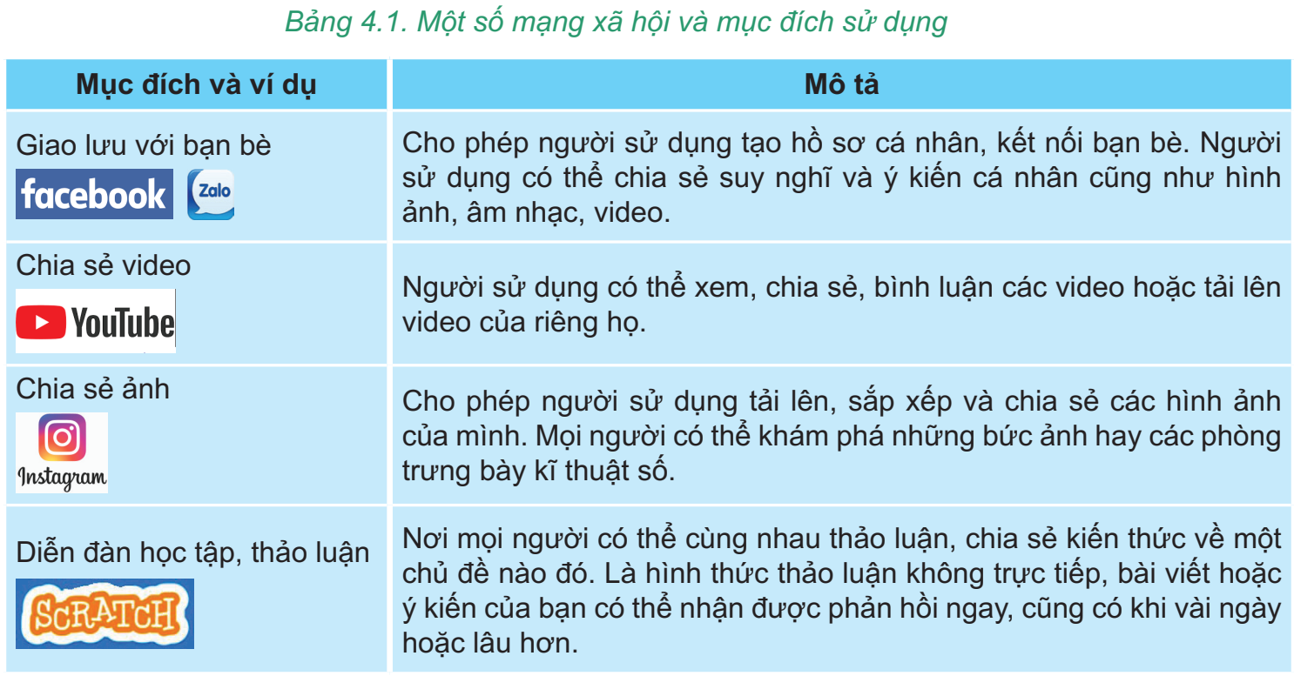

Slide 10







3’

Slide 11
Ở lớp 6 em đã biết cách sử dụng Internet
để nhận và gửi thông tin. Đó là cách nào?
CÂU 1
Sử dụng thư điện tử

Slide 12
Em có biết cách trao đổi thông tin nào trên Internet đang được sử dụng nhiều nhất không? Tại sao?
CÂU 2
Zalo
Mạng xã hội
Facebook
Messenger
Instagram
Youtube

Slide 13

a
Cách thức trao đổi thông tin trên Internet
Thư điện tử, diễn đàn, mạng xã hội,… là những kênh trao đổi thông tin thông dụng trên Internet.
Tham gia mạng xã hội là tham gia một cộng đồng trực tuyến, nơi mọi người tương tác với nhau theo nhiều cách.
Mạng xã hội thường được tổ chức dưới dạng các website. Mỗi mạng xã hội thường có mục đích nhất định như: thảo luận, chia sẻ ảnh, video,…

Slide 14




Hãy kể tên một số trang mạng xã hội mà em biết.
Nêu mục đích sử dụng?
Mạng xã hội
Giao lưu với bạn bè
Chia sẻ video
Chia sẻ ảnh
Diễn đàn học tập, thảo luận

Slide 16
Mạng xã hội luôn có tính hai mặt, tốt và xấu. Vì vậy, chúng ta cần cân nhắc và tìm hiểu kĩ trước khi quyết định tham gia.
Em hãy nêu các điểm tích cực và tiêu cực của mạng xã hội ?

Slide 17


NOTES
TÍCH CỰC
SCIENCE
MATH
Cung cấp tin tức, kiến thức về tất cả các lĩnh vực của đời sống xã hội.
Kết nối, giao lưu, chia sẻ và thảo luận các vấn đề với mọi người.
BIOLOGY
HISTORY
EXTRAS

Slide 18
NOTES
TIÊU CỰC
SCIENCE
Chia sẻ thông tin sai sự thật.
MATH
Nguy cơ lộ thông tin cá nhân
Dễ bị lừa đảo,
đe dọa, bắt nạt…
BIOLOGY
HISTORY
Nêu ví dụ về hậu quả của việc sử dụng thông tin vào mục đích sai trái.
Cần làm gì khi sử dụng mạng xã hội?
EXTRAS

Slide 19
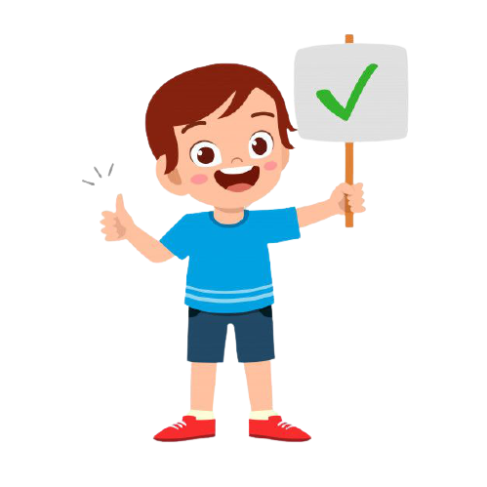
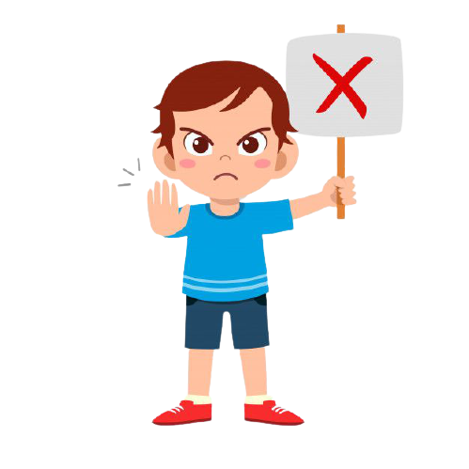
NÊN tận dụng mạng xã hội để kết nối bạn bè, tiếp nhận thông tin và học hỏi kiến thức, kĩ năng hay bày tỏ quan điểm cá nhân,...
KHÔNG NÊN sử dụng mạng xã hội và thông tin vào mục đích sai trái như đăng thông tin giả, thông tin đe doạ, bắt nạt,... gây hậu quả cho người khác hoặc cho chính bản thân mình.

Slide 20
b
Điểm tích cực và tiêu cực của mạng xã hội
Mạng xã hội giúp người sử dụng kết nối, giao lưu, chia sẻ và thảo luận các vấn đề mà họ quan tâm.
Cần tuân thủ đúng các quy định khi sử dụng mạng xã hội và các kênh trao đổi thông tin trên Internet.

Slide 21

HOẠT
ĐỘNG 3

Slide 22



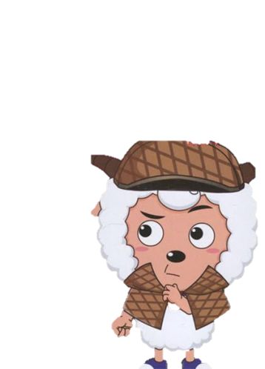
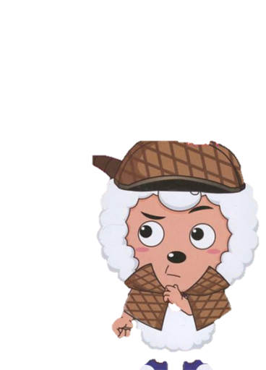



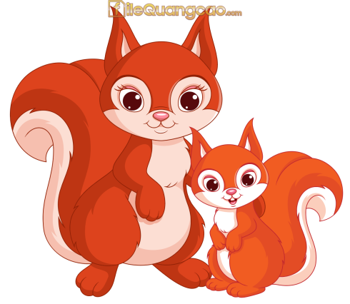
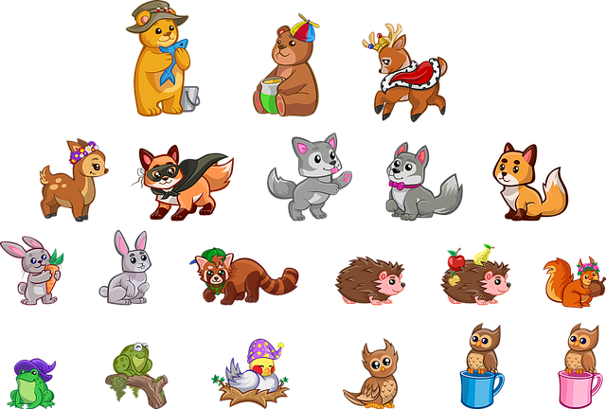
Không nên dùng mạng xã hội cho mục đích nào sau đây?
A. Giao lưu với bạn bè.
B. Học hỏi kiến thức.
C. Bình luận xấu về người khác
D. Chia sẻ các hình ảnh phù hợp của mình

Slide 23
“Đưa thông tin sai sự thật lên mạng, sử dụng thông tin vào mục đích sai trái là hành vi bị nghiêm cấm và có thể bị phạt theo quy định của pháp luật. Theo em điều đó là:
A. Đúng
B. Sai
Đưa thông tin lên mạng sai sự thật là vi phạm Điều 8 Luật An ninh mạng 2018. Sử dụng thông tin vào mục đích sai trái cũng là hành vi bị nghiêm cấm. Những hành vi vi phạm pháp luật đó đều có thể bị phạt theo pháp luật.

Slide 24


Mục đích của mạng xã hội là:
A. Chia sẻ, học tập.
B. Chia sẻ, học tập, tương tác
C. Chia sẻ, học tập, tiếp thị.
D. Chia sẻ, học tập, tương tác, tiếp thị

Slide 25
Chọn câu sai: Ưu điểm của mạng xã hội là:
A. Giúp người sử dụng kết nối với người thân, bạn bè
B. Hỗ trợ người sử dụng giảng dạy và học tập.
C. Tăng khả năng giao tiếp trực tiếp
D. Là nguồn cung cấp thông tin và cập nhật thông tin nhanh chóng, hiệu quả

Slide 26
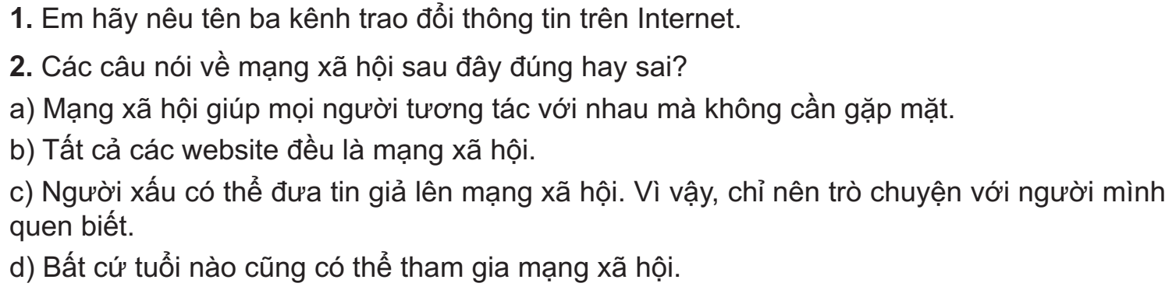

Slide 27

HOẠT
ĐỘNG 4

Slide 28
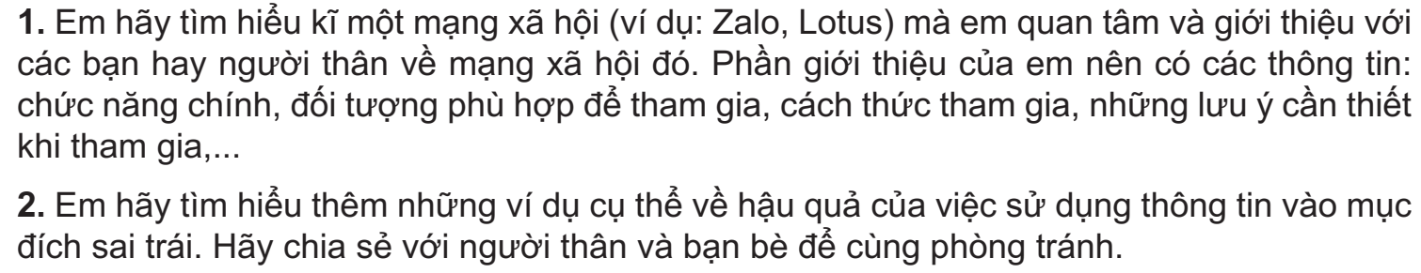

Slide 29
Em hãy tìm hiểu kĩ một mạng xã hội mà em quan tâm và giới thiệu với các bạn hay người thân về mạng xã hội đó. (Chức năng chính, đối tượng phù hợp để tham gia, cách thức tham gia, những lưu ý cần thiết khi tham gia,…)
CÂU 1
Zalo
- Chức năng chính: nhắn tin và gọi điện miễn phí hoạt động trên nền tảng di động và máy tính.
- Đối tượng phù hợp để tham gia: Tất cả đối tượng
- Cách thức tham gia: Tạo tài khoản Zalo, đăng nhập bằng điện thoại hoặc máy tính.
- Những lưu ý khi tham gia Zalo: Nếu không còn muốn sử dụng Zalo nữa hoặc muốn tạo tài khoản mới hãy xoá tài khoản cũ. Khi thực hiện thao tác này tất cả mọi thông tin về tài khoản cũ lẫn tin nhắn, hay bạn bè sẽ bị xóa hết khỏi hệ thống Zalo.

Slide 30
Em hãy tìm hiểu thêm những ví dụ cụ thể về hậu quả của việc sử dụng thông tin vào mục đích sai trái.
CÂU 2
Hậu quả của việc sử dụng thông tin vào mục đích sai trái: Đưa thông tin sai lệch về công tác phòng, chống dịch COVID-19 làm người dân hiểu sai chủ trương, biện pháp phòng, chống dịch của cấp ủy, chính quyền các cấp; làm giảm sự đồng thuận trong xã hội; gây khó khăn cho công tác phòng, chống dịch bệnh

Slide 31

HƯỚNG DẪN HỌC Ở NHÀ
Học bài, xem lại nội dung bài đã học để chuẩn bị cho tiết thực hành sau.

